Slide 1
Tomografia Computadorizada e Ressonância Magnética no AVE
Turma XLIV – Medicina FAMEMA
Luís Eduardo Santos
Mariana Cincerre Paulino
Priscila Castro
Raquel Souza de Oliveira
Vinícius Pilão
Ambulatório Neurovascular- Prof. Dr. Milton Marchioli- Famema

Slide 2
Tomografia Computadorizada
Obtida por cortes transversais/axiais ou coronais.
Raios-X computador. Mesmos princípios do RX; cd tecido absorve uma quant. diferente de radiação – tecidos mais densos (fígado) ou mais pesado (cálcio nos ossos) x tecidos menos densos (pulmão) traduzidos em escalas de cinza.
Há uma conversão da voltagem em unidades digitais. Variação da escala de -1000 (obj. Não absorveu quase nenhum dos fotons do Rx; se comporta como ar /escuro) a + 1000 HU (obj. Absorveu quase tds os fotons; bem claro).
Ar = -1000HU gordura = -120 a -80 HU água = 0 HU músc. 50 a 55 HU.

Slide 3
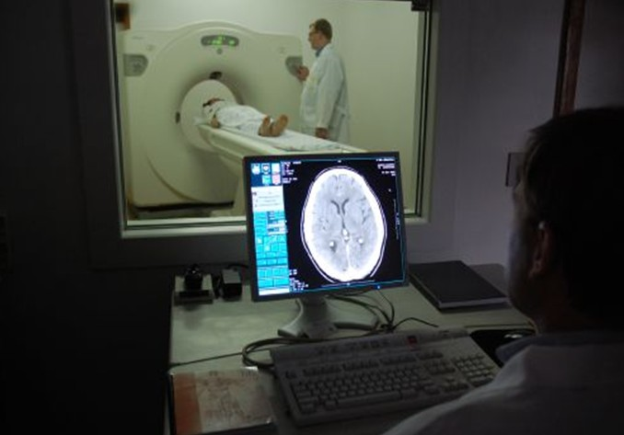
Tomografia Computadorizada

Slide 4
Tomografia
Janela – recurso do computador, que após obtenção das imagens, seleciona uma faixa de tons de cinza de interesse ao olho humano – 10 a 60 tons; imagem – 65536 tons.
Ex. Visualização de córtex e medular do osso; diferenciação entre substância branca e cinzenta do encéfalo. Impossível usar um só ajuste de janela para avaliar ao mesmo tempo detalhes ósseos e de tecido adiposo.
Nomenclaturas: isoatenuante, hipoatenuante e hiperatenuante (referência no tecido que está sendo analisado).
Contraste = iodo.

Slide 5
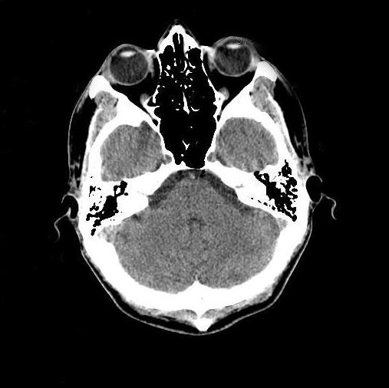
Tomografia Computadorizada Escala de Cinza

Slide 6
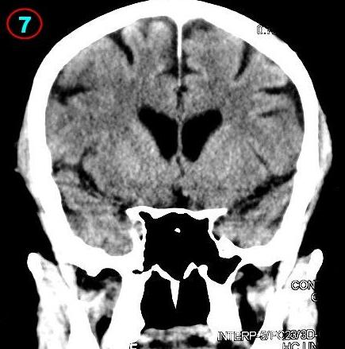
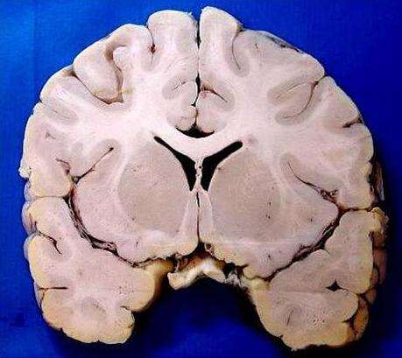
TC de crânio com janela para partes moles

Slide 7
TC – janela para partes moles

Slide 8
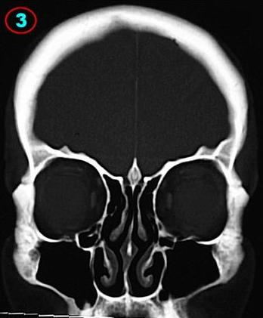
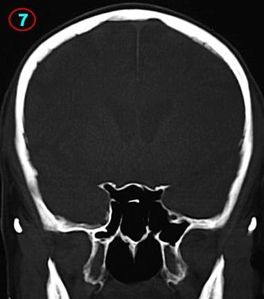
TC de crânio com janela óssea

Slide 9
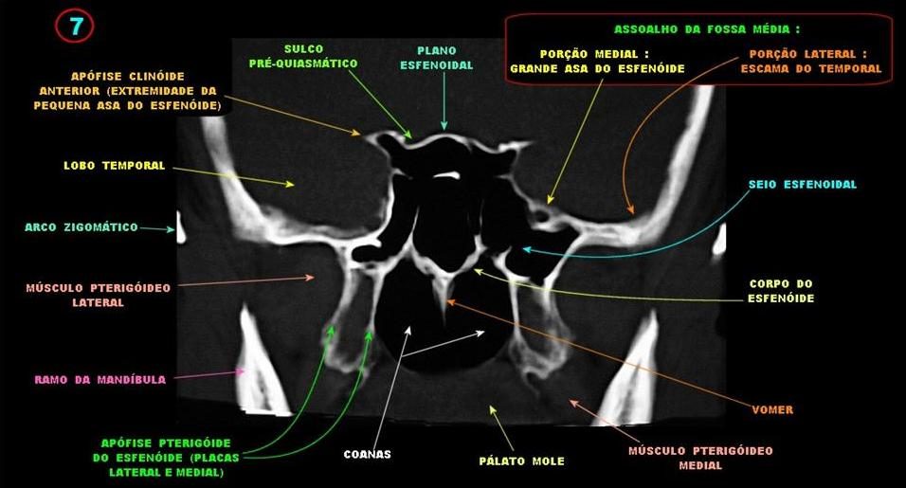
TC de crânio com janela óssea

Slide 10
Ressonância Magnética
Determina as propriedades de uma substância através da relação energia absorvida e frequência.
Usa-se transições entre níveis de energias rotacionais do núcleos da amostra sob a influência de um campo magnético e irradiação de ondas de rádio de alta frequência.

Slide 11
Ressonância Magnética
T1, T2 e FLAIR
Sequência de pulso = ondas de rádio de alta frequência X alterações de momento de spins. Essas sequências são variadas e dependem do fabricante.
Sequência de pulso Spin Eco – usada em quase todos os exames. Pulso de excitação 90º seguido de 1 ou + pulsos de restituição de 180º para gerar um eco.
Imagens em T1 excelente detalhamento anatômico.
Imagens em T2 reprodução fiel das condições patológicas, graças ao conteúdo hídrico das mesmas, as quais se apresentam com sinais hiperintensos.

Slide 12
Ressonância Magnética
FLAIR – uma das sequências mais sensíveis e úteis no dia-a-dia. O sinal do líquido cefalorraquidiano (LCR) é anulado nas imagens ponderadas em T2; desta forma, as lesões parenquimatosas hiperintensas são vistas com mais clareza, pois elas não se confundem com as imagens hiperintensas do líquor observadas em T2.

Slide 13
Ressonância Magnética
Contraste - Maneira de realçar as lesões, e não os tecidos normais, que facilite sua localização, características e diagnóstico diferencial.
Contraste mais usado é gadolíneo.
Com o contraste: líquidos/água presentes em tumores, processo inflamatório, etc. aparecem hiperintensos em T1. Não é usado em imagens ponderadas de T2.

Slide 14
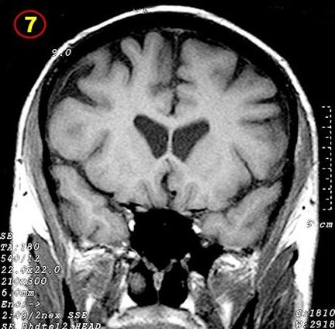
Ressonância Magnética em T1
Estruturas anatômicas

Slide 15
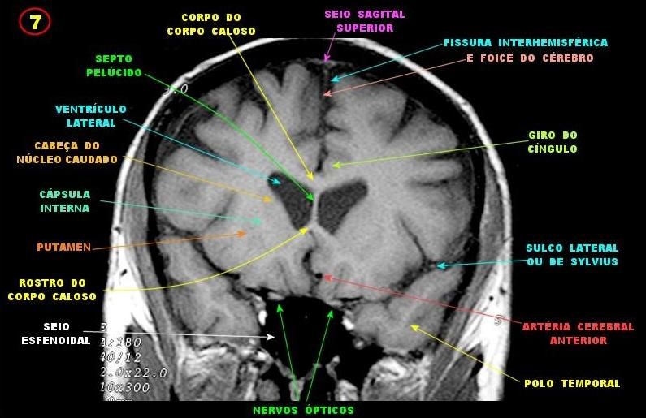
Ressonância Magnética em T1

Slide 16
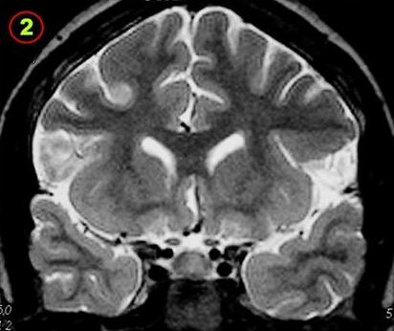
Ressonância Magnética em T2
Lesões em situações patológicas

Slide 17
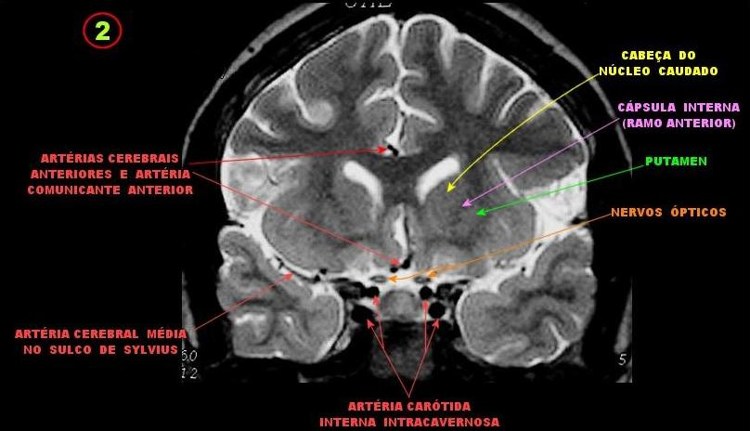
Ressonância Magnética em T2

Slide 18
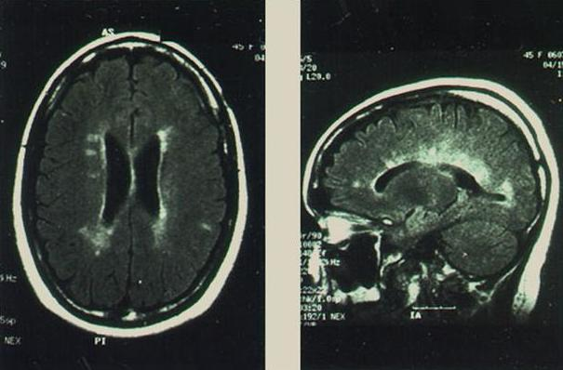
Ressonância Magnética - FLAIR
O sinal do líquor é anulado, assim as lesões parenquimatosas hiperintensas são vistas com mais clareza, pois elas não se confundem com as imagens hiperintensas do líquor observadas.

Slide 19
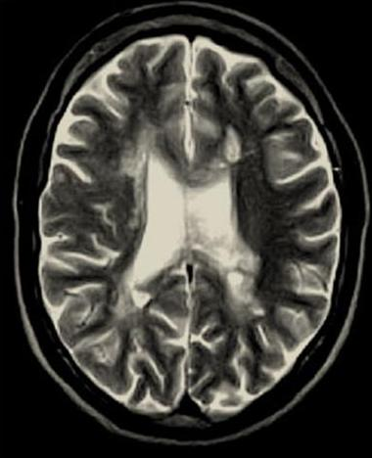
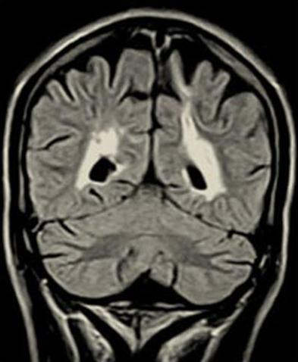
RM em T2 x RM FLAIR
Observar líquor e sua anulação

Slide 20
Semiologia em neurorradiologia efeito expansivo x efeito retrátil
Caixa craniana com espaço limitado – único espaço disponível = ocupado pelos líquidos (sulcos, cisternas e ventrículos).
Obliteração desses espaços: tumores, abscessos, hematomas efeito expansivo ou de massa.
Perda de volume encefálico: cicatrização/gliose – espaços líquidos se dilatam junto com a lesão
efeito retrátil.

Slide 21
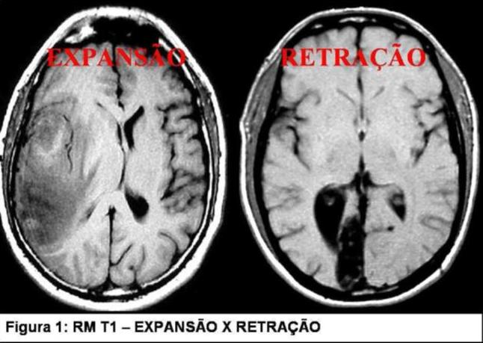
Semiologia em neurorradiologia

Slide 22
Semiologia em neurorradiologia
Se lesão continuar crescendo herniação do SNC com o compartimento vizinho:
Forame magno: hérnia de amígdalas (e)
Subdivisão das meninges: hérnia subfalcina/desvio de linha média (a)
Tentório: hérnia de uncus (b)
Importância de identificação: aumento da PIC, aumenta herniação, déficit da irrigação cerebral e morte.

Slide 23
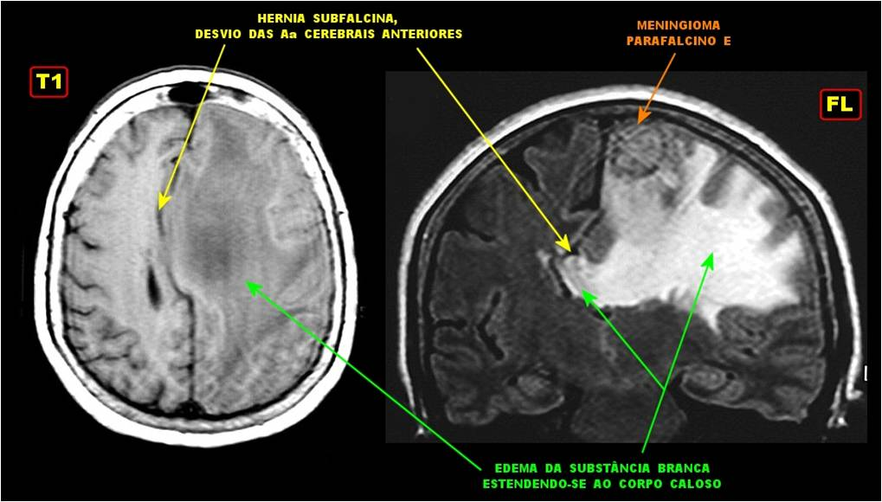
Semiologia em neurorradiologia

Slide 24
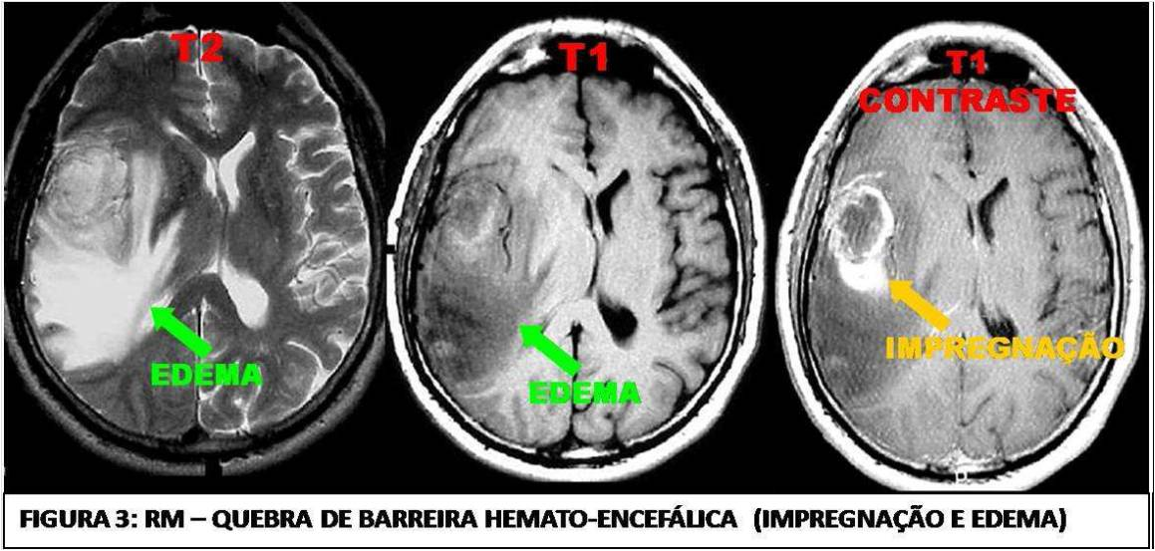
Semiologia em neurorradiologia
Diversos mecanismos podem levar a quebra da barreira hematoencefálica, permitindo passagem de líquido para extravascular.
Quebra da barreira HE edema vasogênico e impregnação pelos meios de contraste.

Slide 25
Indicações da CT
De maneira geral, a TC tem sido utilizada porque apresenta como vantagens:
menor tempo de execução de exames;
maior disponibilidade nos diversos centros diagnósticos;
menor custo quando comparado à RM;
possibilidade de reconstruções multiplanares e tridimensionais;
facilidade no estudo de lesões de forma dinâmica, com o uso do meio de contraste iodado endovenoso.

Slide 26
Indicações da RM
A RM tem sido cada vez mais solicitada em virtude de:
não utilizar radiação ionizante;
oferecer inúmeros planos de corte;
ter a habilidade de caracterizar tipos específicos de tecido baseados na intensidade de sinal, diferenciado diversas patologias;
oferecer melhor contraste entre os tecidos e detalhes anatômicos;
ampliar as possibilidades de detecção de alterações patológicas súbitas;
possibilitar o estudo de lesões de forma dinâmica, com o uso de contraste paramagnético que praticamente não provoca reações adversas;
garantir boa resolução espacial nos estudos vasculares sem e com contraste endovenoso;
apresentar boa sensibilidade na diferenciação dos componentes de partes moles;
permitir avaliação funcional de determinadas patologias.

Slide 27
Desvantagens da CT e RM
Como desvantagens, a TC utiliza radiação ionizante, não estando formalmente indicada em pacientes com história alérgica ao meio do contraste iodado, em pacientes extremamente obesos e gestantes.
A RM apresenta um tempo longo de execução dos exames e está contraindicada em pacientes com marca-passo cardíaco, implantes cocleares, determinados clipes ou molas aneurismáticas, fragmentos metálicos intraorbitários e algumas próteses penianas.

Slide 28
Indicações específicas
O que tem se observado corretamente é que em muitos casos a TC precede o exame de RM, pela vantagens citadas, sendo a RM melhor interpretada como método complementar à TC, em casos mais específicos, quando o diagnóstico diferencial não pode ser esclarecido apenas pela TC.
Por outro lado, em determinadas situações o diagnóstico poderia ser abreviado diante de um único exame de RM, sem a necessidade de TC prévia (lesões cérebro-espinhais e osteomusculares).
AVE: TC – verificar presença de hemorragia; RM – evidencia a lesão e sua extensão precocemente, sendo útil na caracterização de AIT ou AVE de tronco cerebral.

Slide 29
Imagem no AVE
A TC tem sido o exame de imagem recomendado, devendo ser realizada o mais rapidamente possível.
Deve ser repetida em 24-48h nos casos em que não sejam evidenciadas alterações no exame inicial ou de evolução insatisfatória.
A RM com espectroscopia, ou ponderada para perfusão ou difusão pode ser realizada; apresenta positividade maior que da TC nas primeiras 24 horas para AVC isquêmico (AVCI), especialmente no território vértebro-basilar.
Para início da investigação etiológica, recomenda-se a realização do ultrassom doppler de carótidas e vertebrais, avaliação cardíaca com eletrocardiograma, radiografia de tórax e ecocardiograma com doppler transtorácico ou transesofágico, devendo ser realizado antes da alta hospitalar.
A angiografia cerebral deve ser realizada nos casos de hemorragia subaracnoidea ou AVCH de etiologia desconhecida.

Slide 30
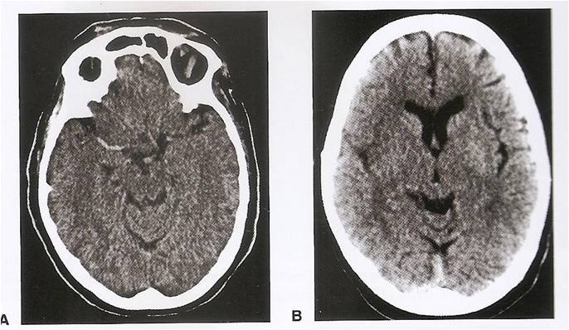
Tomografia Computadorizada no AVEisquemico
Notes:
30

Slide 31
AVE em território
Cerebral Posterior
Cerebral Media
Cerebral Anterior
Notes:
31

Slide 32
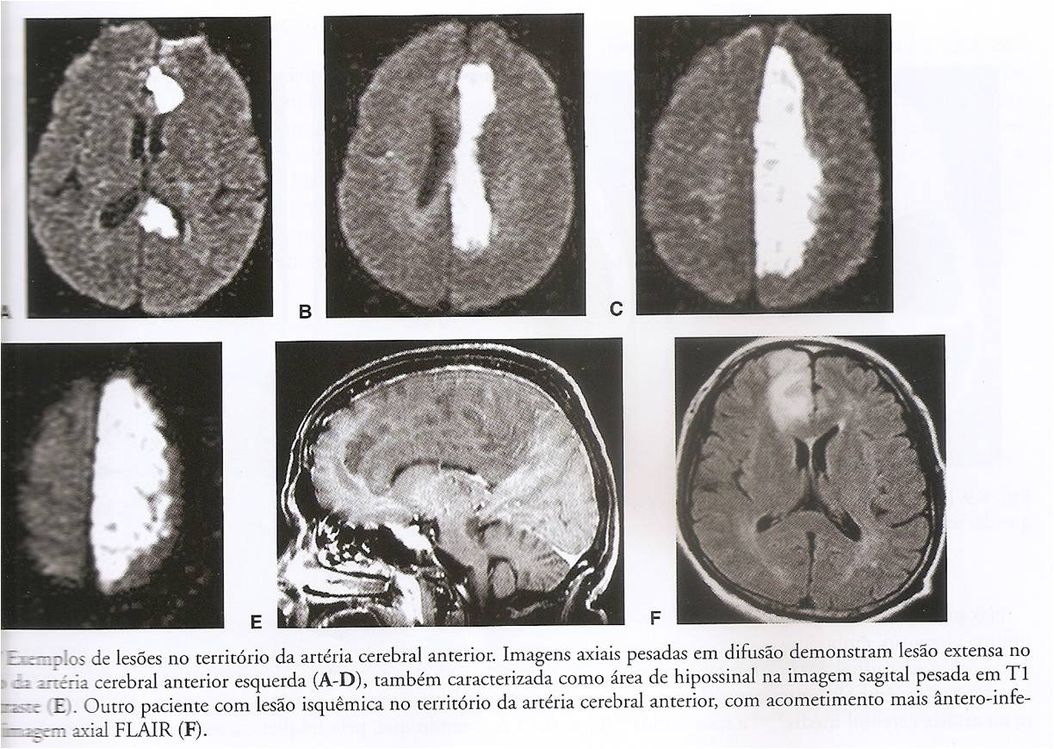
Cerebral Anterior
Notes:
32

Slide 33
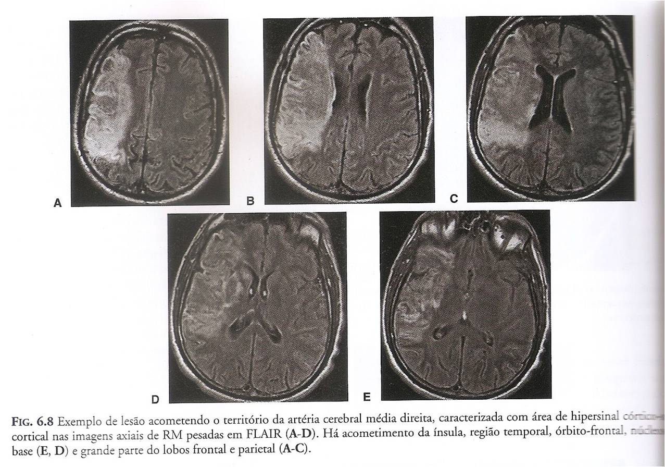
Cerebral Media
Notes:
33

Slide 34
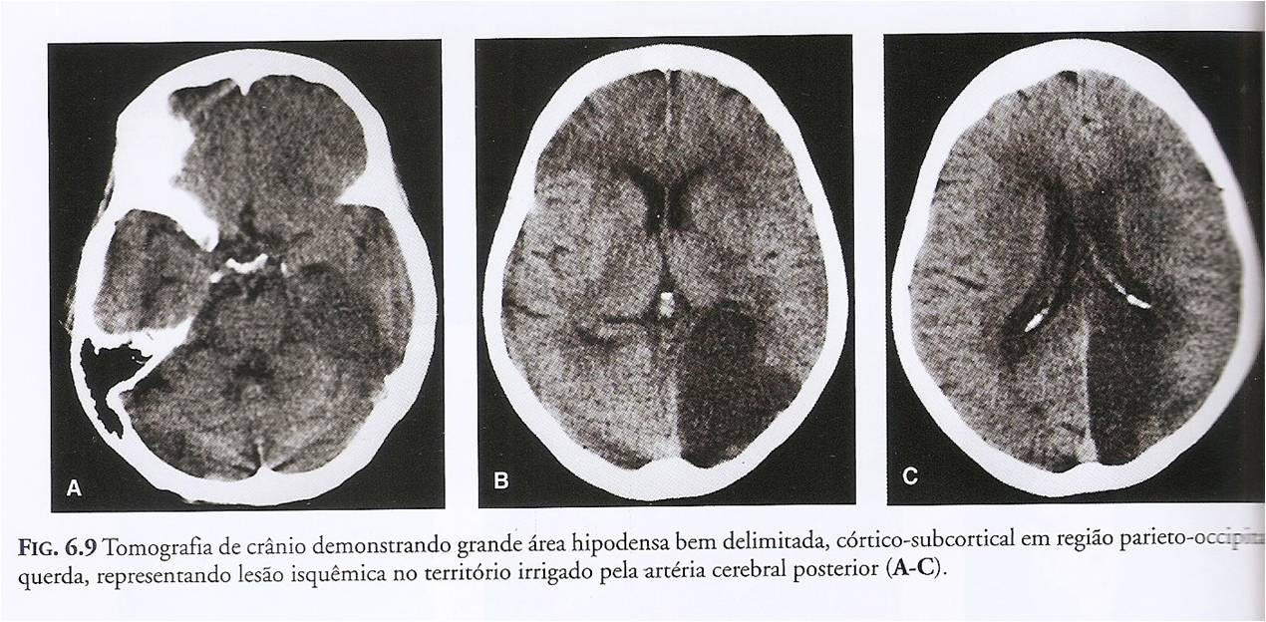
Cerebral Posterior
Notes:
34

Slide 35
Alterações principais
Hipodensidade da área afetada
Perda da diferença de densidade entre córtex e substância branca
Hipodensidade no núcleo lentiforme e região perisylviana (isquemia da ACM)
Perda de densidade dos lobos anterior e posterior (isquemia da ACM)
Hipodensidade do lobo temporo-occipital, hipocampo, tálamo (isquemia da ACP)
Vaso com hipersinal (presença de trombo)
Notes:
35

Slide 36
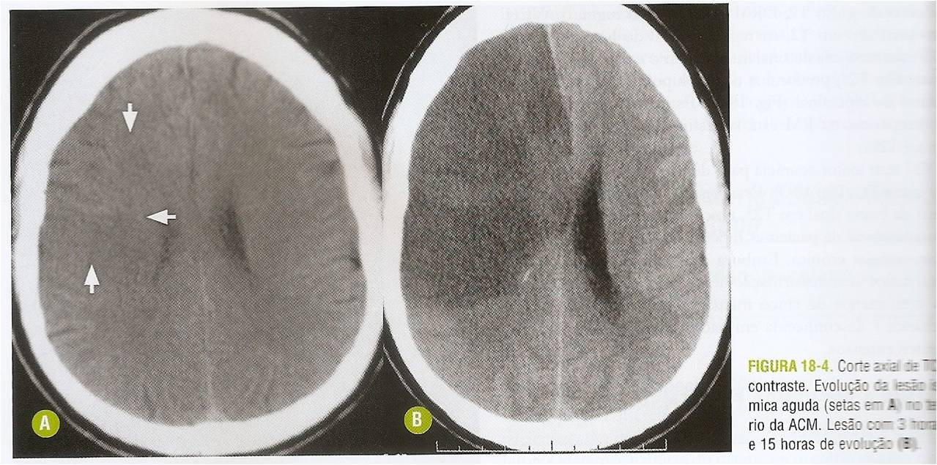
Hipodensidade da área afetada
Notes:
36

Slide 37
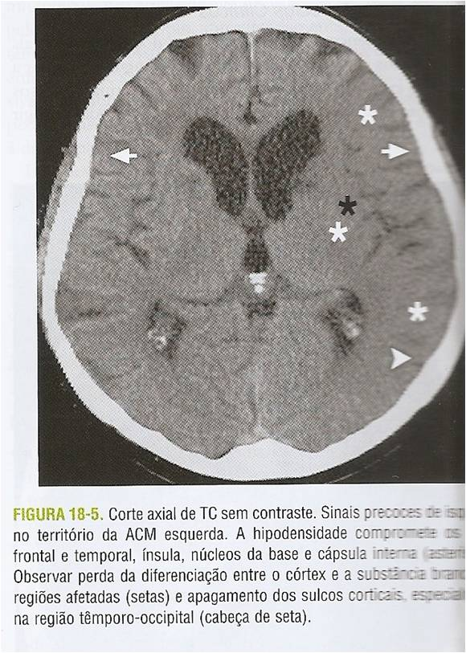
Perda da diferença de densidade entre córtex e substância branca
Notes:
37

Slide 38
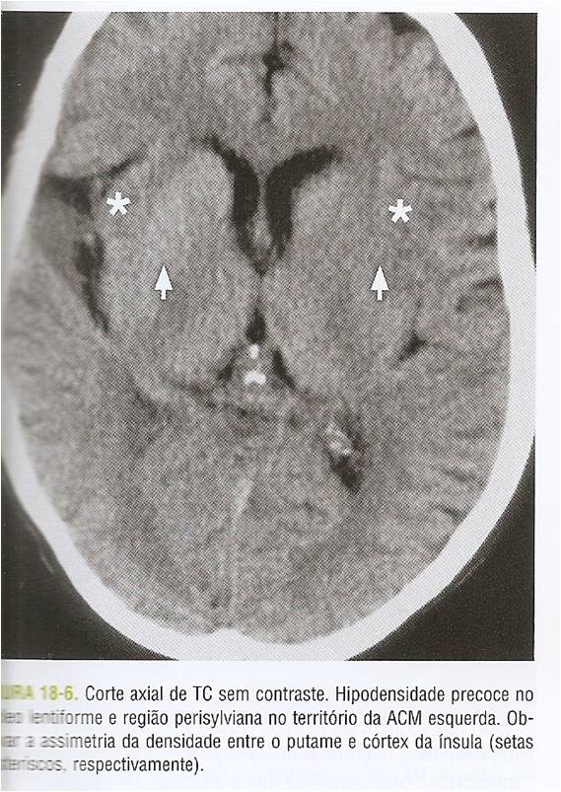
Hipodensidade no núcleo lentiforme e região perisylviana (ACM)
Notes:
38

Slide 39
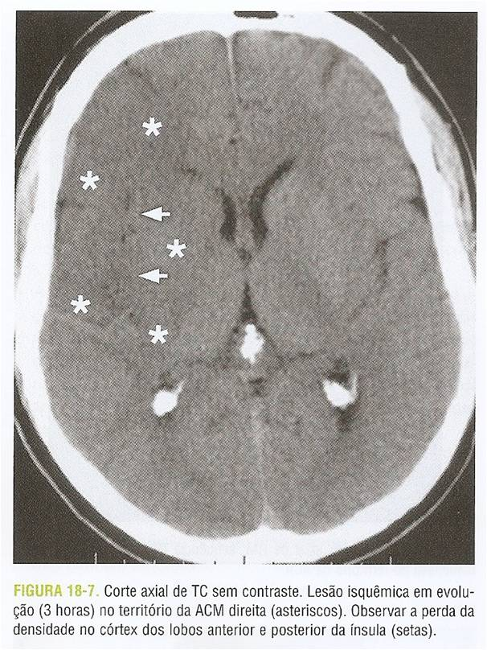
Perda de densidade dos lobos anterior e posterior (acometer a insula – ACM)
Notes:
39

Slide 40
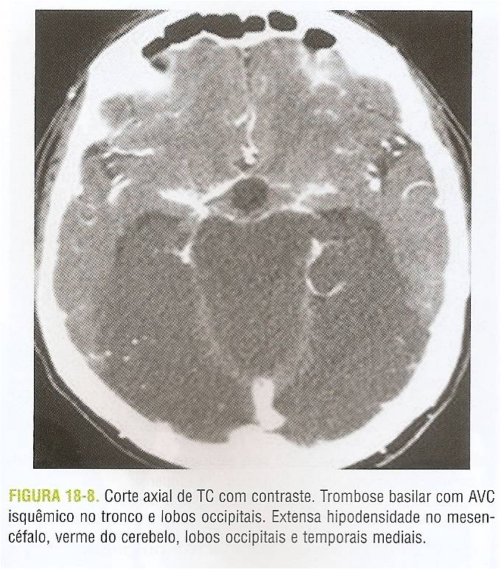
Hipodensidade do lobo temporo-occipital, hipocampo, tálamo (ACP)
Notes:
40

Slide 41
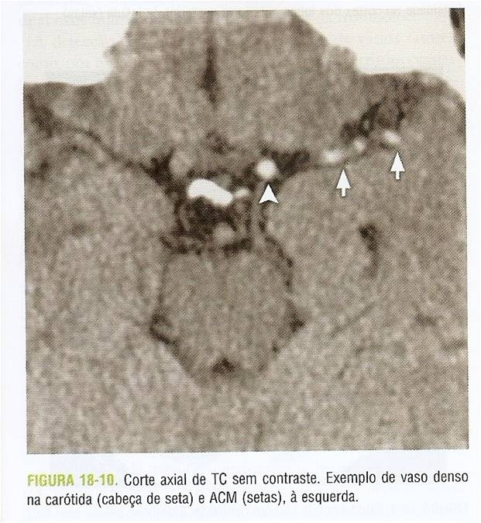
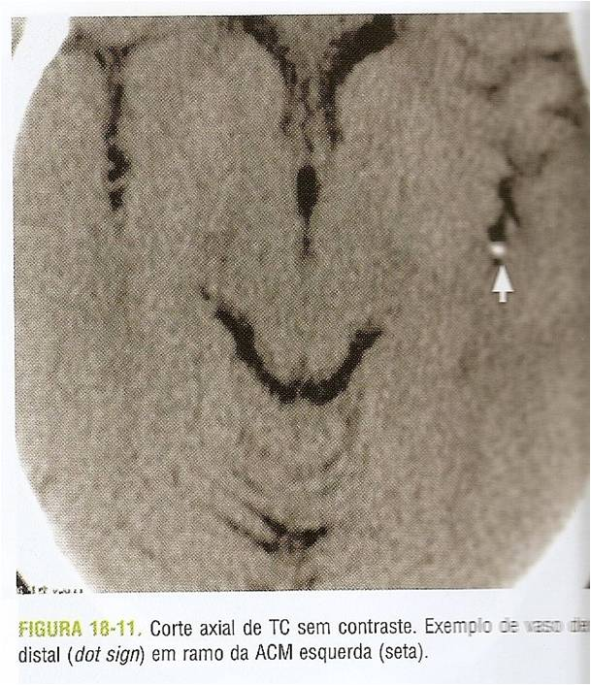
Vaso com hipersinal (presença de trombo)
Notes:
41

Slide 42
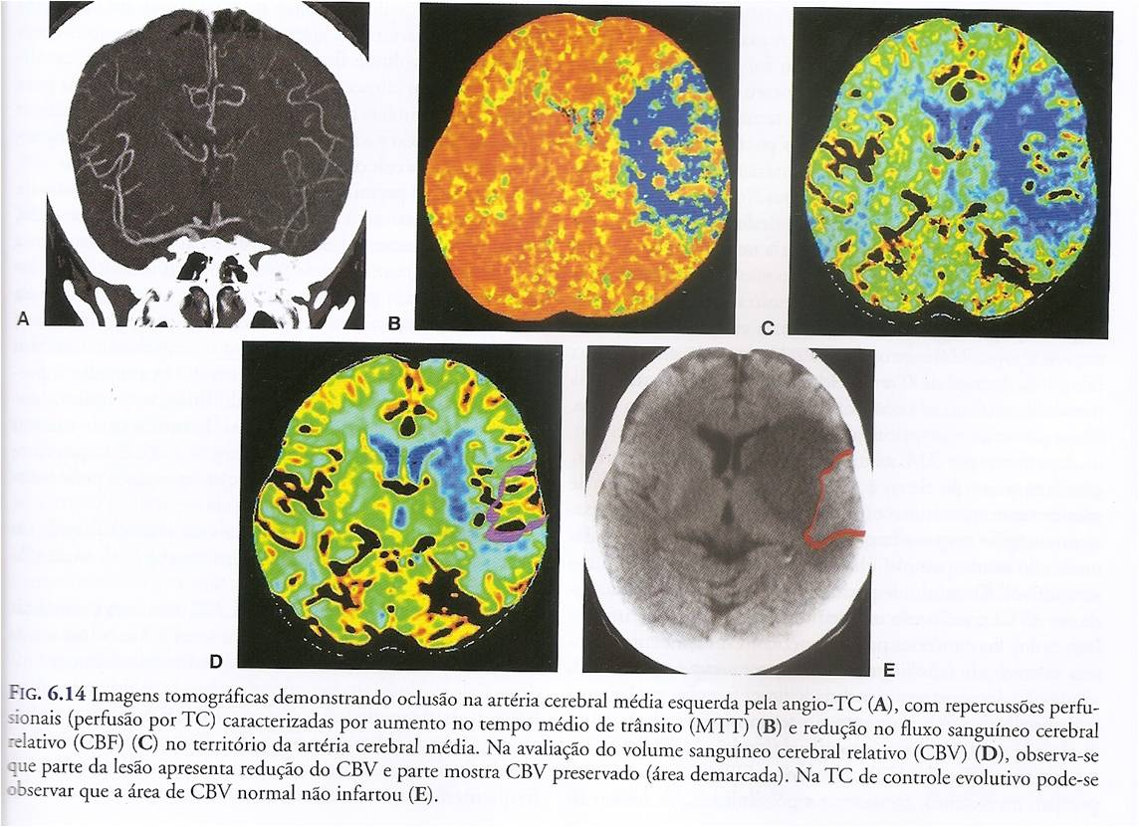
Tomografia e outros exames
Notes:
42

Slide 43
Ressonância Magnética
Ponderação T1:
Ponderação T2:
Componente | Intensidade | Cor
Líquor | Hipointenso | Preta
Sub. Cinzenta |  | Cinza escuro
Sub. Branca |  | Cinza claro
Gordura | Hiperintensa | Branca
Componente | Intensidade | Cor
Líquor | Hiperintenso | Branca
Sub. Cinzenta |  | Cinza claro
Sub. Branca |  | Cinza escuro
Gordura | Hipointensa | Preta

Slide 44
AVCI na Ressonância Magnética
Isquemia Aguda:
Há falha nas bombas de membrana efluxo de K⁺ e influxo de Na⁺ e Ca⁺² edema celular (citotóxico) Aumento do teor de água na região acometida.
O edema atinge seu máximo desenvolvimento de 3 a 7 dias pós-infarto.
Menos visível em T1W1 ( “sinal fraco”)
Mais visível em DWI e T2W1 respectivamente.

Slide 45
Na Ressonância Magnética
A sequência de imagem mais sensível para detecção de isquemia cerebral é a ponderada em difusão (DWI),que pode tornar-se positiva apenas alguns minutos pós-infarto.
O sinal hiperintenso na sequência DWI (“sinal da lâmpada acesa”) precede a hiperintensidade nas imagens ponderadas em T2, que se desenvolve cerca de 6 a 12h depois.

Slide 46
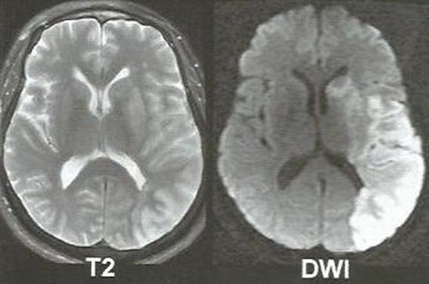
Edema na fase inicial de isquemia
O edema é detectado como apagamento discreto dos sulcos no território da cerebral média esquerda em T2WI e hiperintensidade em DWI.

Slide 47
RM Ponderada em Difusão na Isquemia Aguda
As imagens DWI são adquiridas segundo o movimento (browniano) da água tecidual.
As taxas de difusão da água cerebral caem rapidamente durante a isquemia aguda, portanto o movimento aleatório da água é mais lento.
A DWI apresenta a área de infarto como um sinal brilhante.

Slide 48
Fases Subaguda e Crônica da Isquemia
Na fase subaguda, o edema cria efeito expansivo que vai desde o apagamento dos sulcos até o desvio da linha média, dependendo da localização e do tamanho da área infartada.
Na TC e na RM não contrastada, pode ocorrer o “ efeito de velamento”, dando a impressão de normalidade.

Slide 49
Efeito de Velamento
A. T2WI é normal nas regiões occipitais 13 dias depois do infarto da artéria cerebral posterior direita. B. T1WI, depois da administração de gadolíneo mostrando região de infarto em região occipital direita .

Slide 50
AVE Crônico
De semanas a meses pós-infarto, há remoção do tecido morto por macrófagos ocorrendo encefalomalácia e formação de cicatriz gliótica.
Há alargamento dos sulcos e dilatação ex vacuo do ventrículo adjacentes à área de infarto.

Slide 51
Infarto Crônico
Lactente de 7 meses que sofreu infarto neonatal. Há encefalomalácia cística no território da cerebral média direita. As alterações císticas se aproximam do LCE em todas as sequências. Existe perda de volume associada ao alargamento do ventrículo ipsilateral (dilatação ex vacuo).

Slide 52
Tomografia computadorizada no AVCH
A hemorragia ocorre quando uma artéria ou uma veia se rompe, permitindo o extravasamento de sangue para o parênquima cerebral ou para os espaços subaracnóideos.
As áreas de hemorragia são detectadas pelo aumento da atenuação do feixe de raios X, mostrando-se como áreas hiperdensas.
A TC não contrastada é o exame de escolha para a investigação diagnóstica de emergência da suspeita de hemorragia intracraniana.

Slide 53
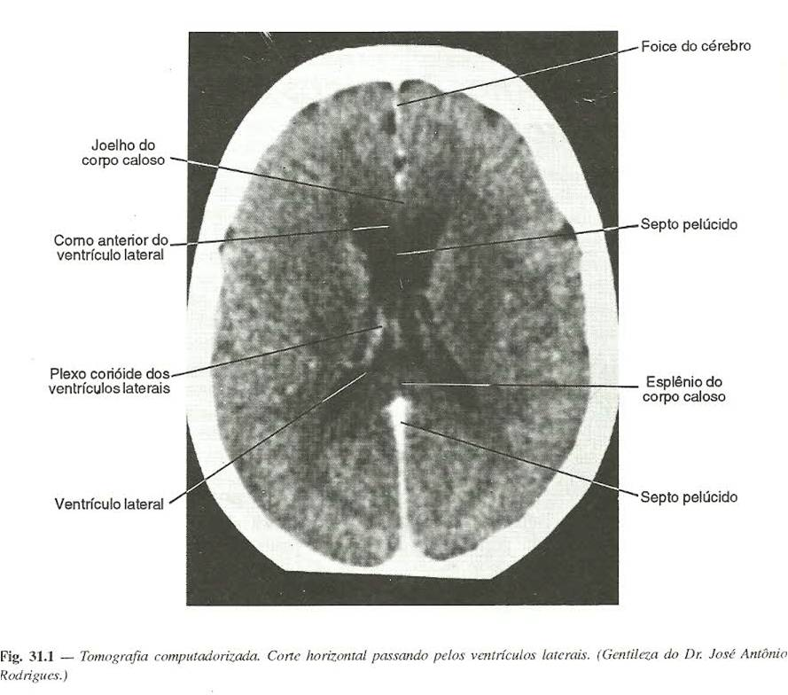
Tomografia computadorizada normal

Slide 54
Hemorragia Subaracnóidea
O espaço subaracnóideo é o compartimento revestido por líquido cerebrospinal que circunda os vasos sanguíneos e se comunica com o sistema ventricular.
A hemorragia subaracnóidea resulta, mais frequentemente, de ruptura de aneurisma.
A TC possui sensibilidade de 90% na detecção de hemorragia subaracnóidea.
Melhores locais para a investigação: fossa interpeduncular e as faces mais posteriores dos cornos occipitais.
A dissolução do sangue reduz a sensibilidade da TC para 66% no 3º dia.
A localização do sangue nos espaços subaracnóideos guarda correlação imperfeita com a localização de um aneurisma roto.

Slide 55
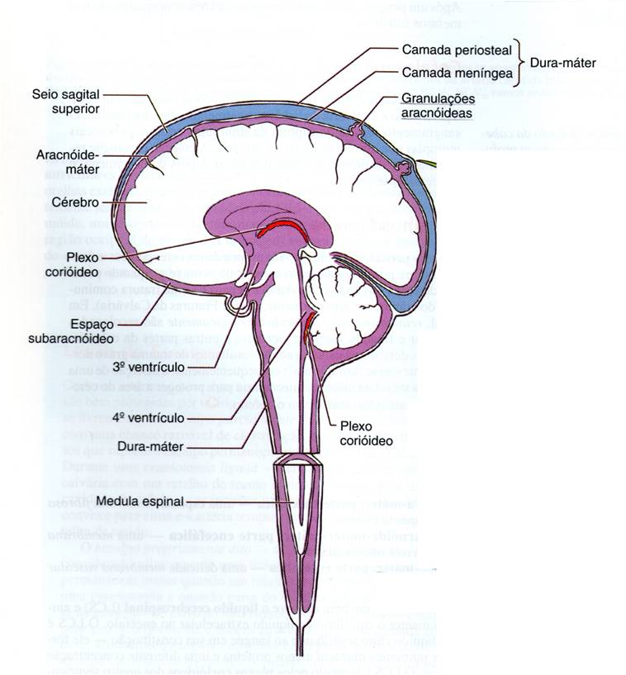
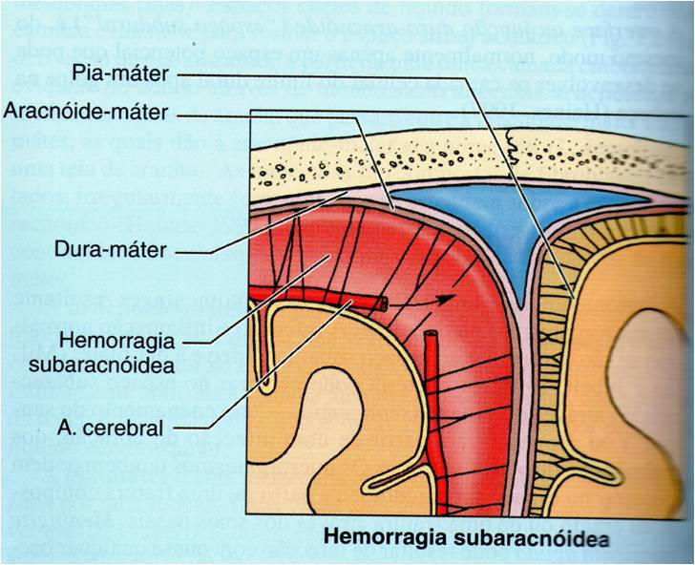

Slide 56
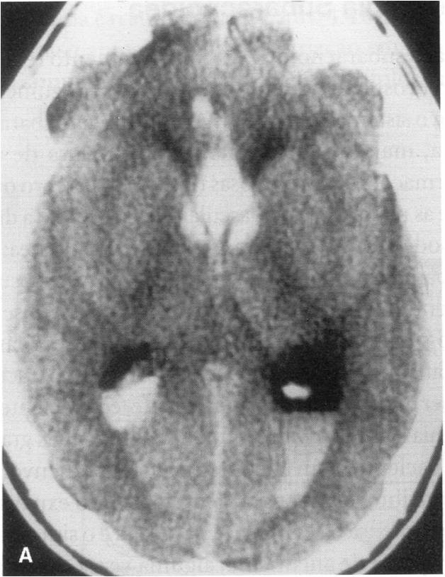
Homem de 21 anos sofreu um colapso
imediatamente depois de cheirar cocaína.
TC sem contraste mostra sangue na fissura inter-hemisférica e nas porções mais baixas dos ventrículos laterais. Aneurisma roto da artéria comunicante anterior.

Slide 57
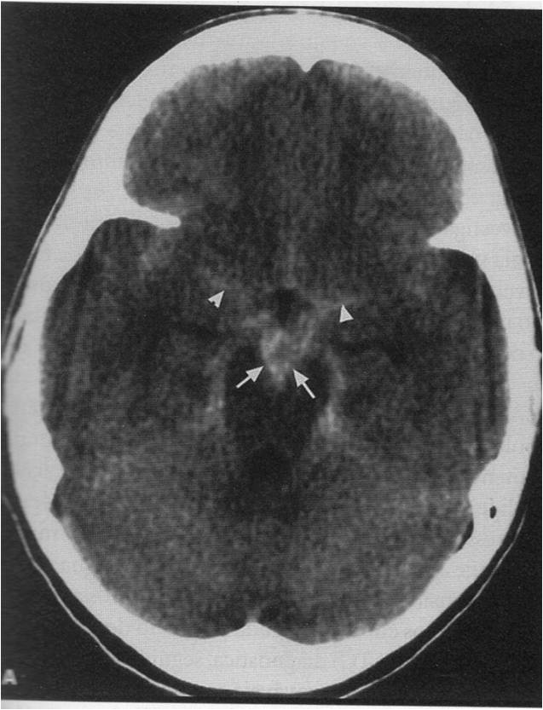
Paciente de 36 anos abriu o quadro com cefaleia intensa. TC sem contraste mostra uma hemorragia subaracnóidea
proeminente na fossa peduncular esquerda (setas) e nas cisternas basilares (pontas das setas). Aneurisma de Ponta Basilar.

Slide 58
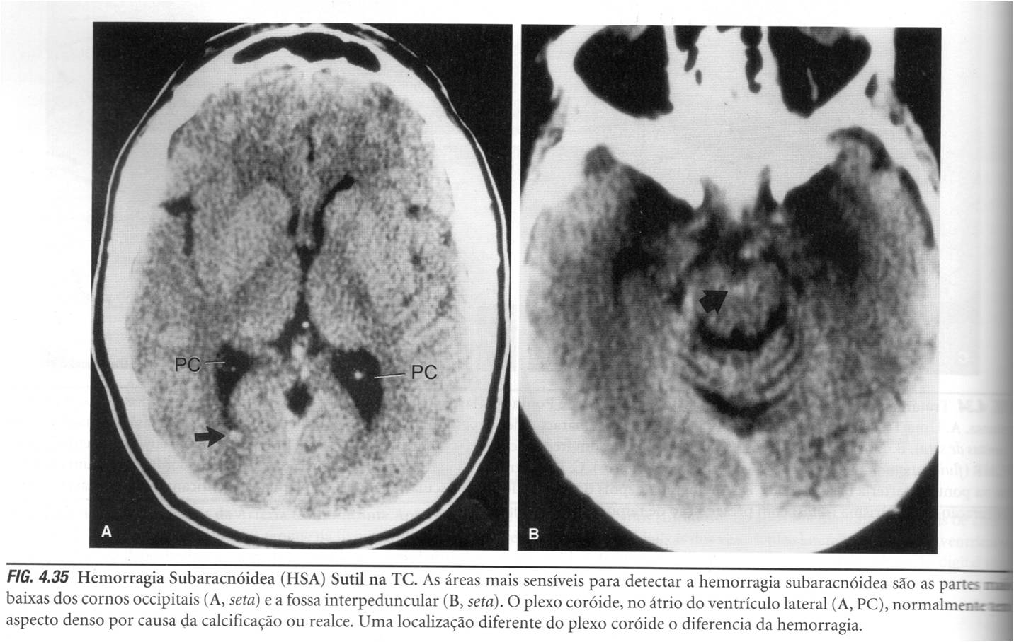

Slide 59
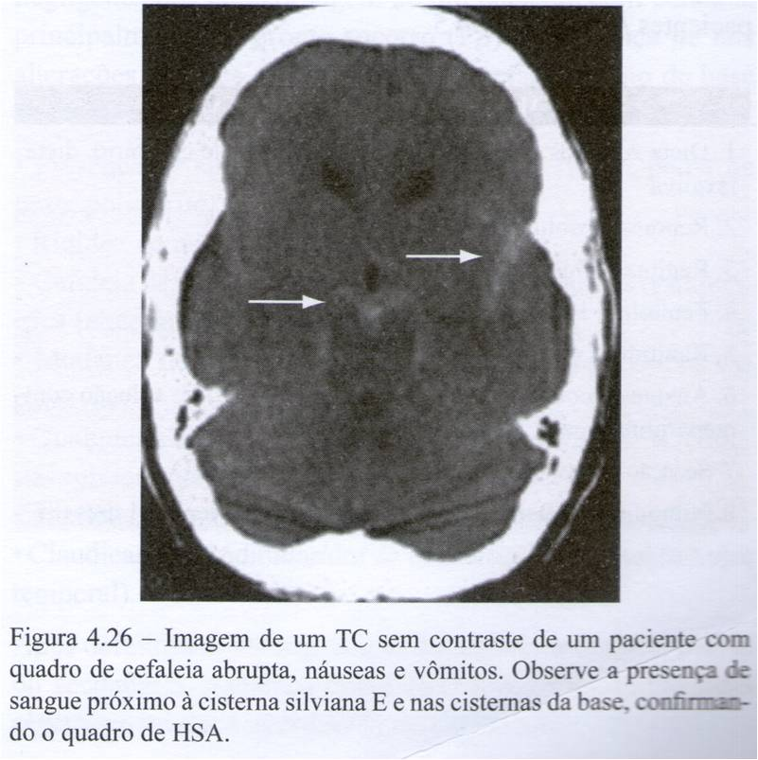

Slide 60
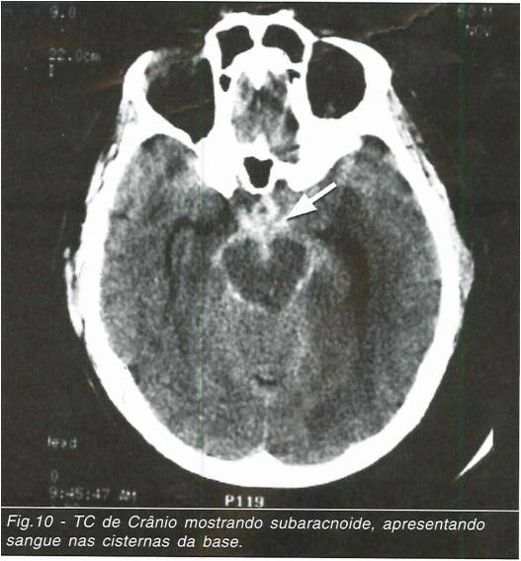

Slide 61
Hemorragia parenquimatosa
Resulta de sangramento diretamente na substância cerebral.
Principais causas: hipertensivas, malformações vasculares, efeitos de substâncias simpaticomiméticas (anfetaminas e cocaína), angiopatia amilóide.

Slide 62
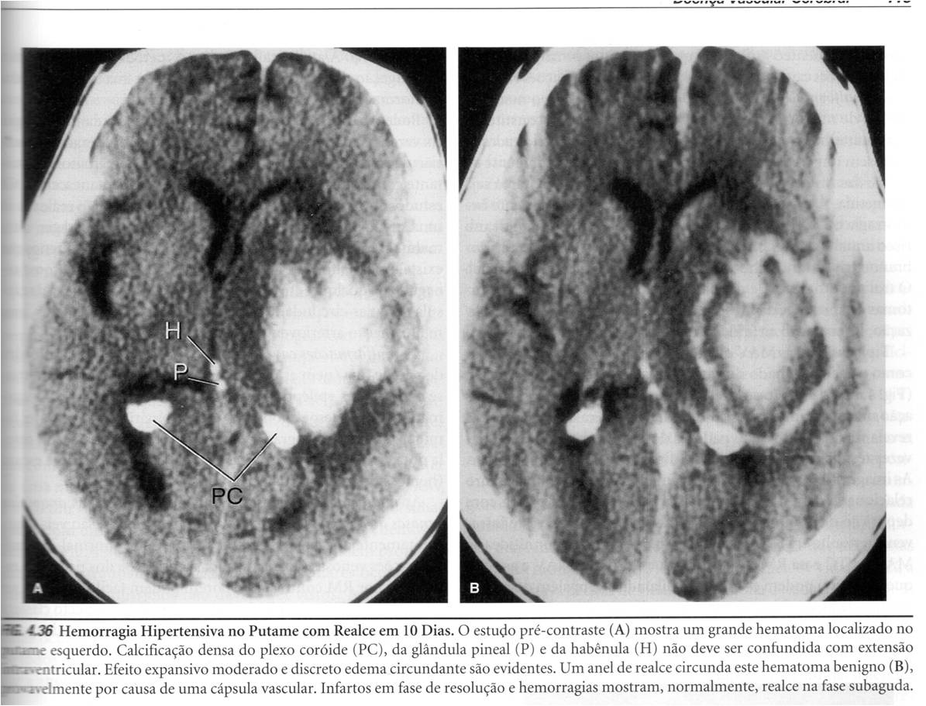

Slide 63
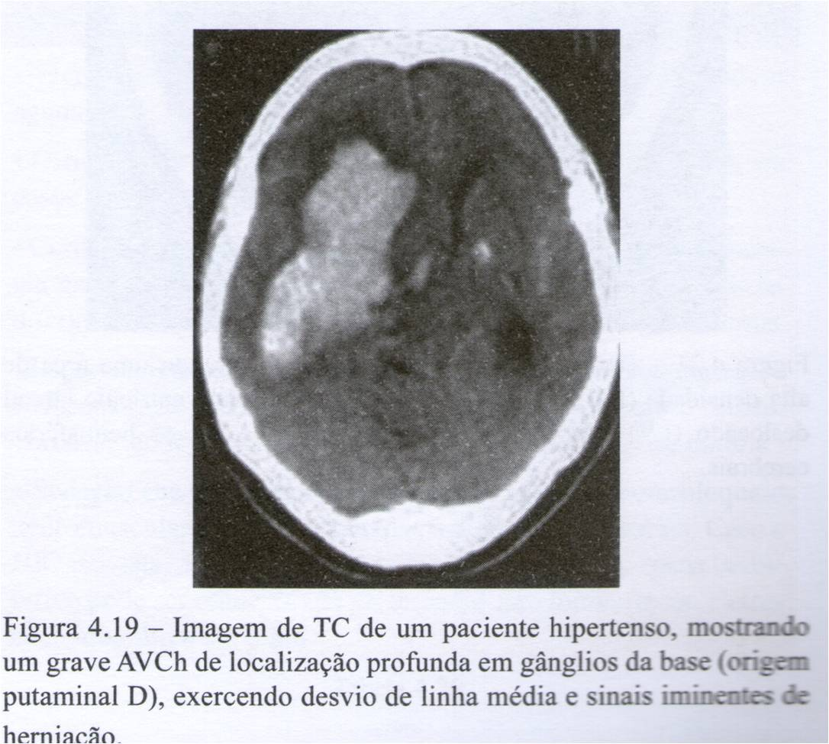

Slide 64
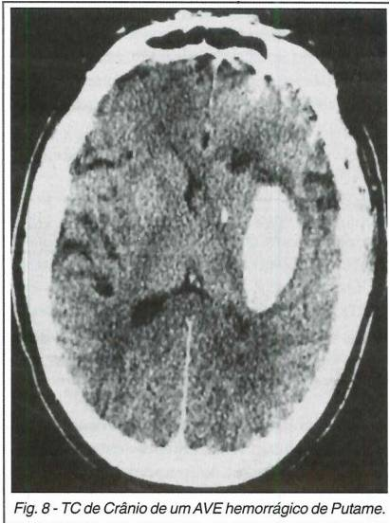

Slide 65
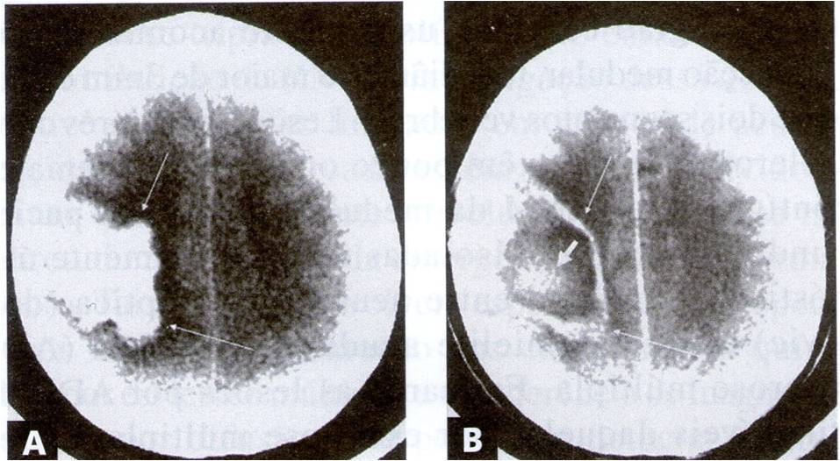
TC de encéfalo de paciente com hipertensão crônica, apresentando déficit motor súbito à esquerda. A-) Imagem do dia do déficit, sem contraste. Lesão expansiva, hiperdensa, correspondendo ao hematoma na fase aguda. B-) Controle evolutivo, 15 dias depois, realizado após contraste endovenoso. Mostra a formação de uma cápsula para absorção da hemorragia. Manutenção de uma área hiperdensa central.

Slide 66
RM no ACVH

Slide 67
Como é criada a imagem na RM?
O paciente é colocado em um dispositivo que gera um campo magnético muito forte.Os núcleos de hidrogênio(que tem um momento líquido)se comportam como imãs.São emitidos pulsos de radiofrequência. Ao término de cada pulso esses núcleos tendem a voltar para seus lugares porém isso ocorre em velocidades diferentes dependendo de cada tecido, gerando assim a imagem da RM.

Slide 68
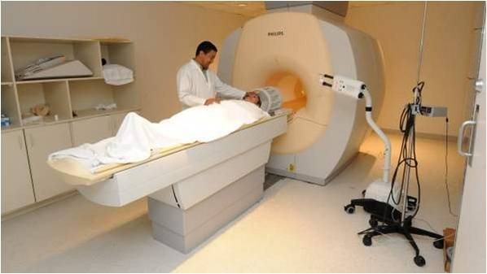

Slide 69
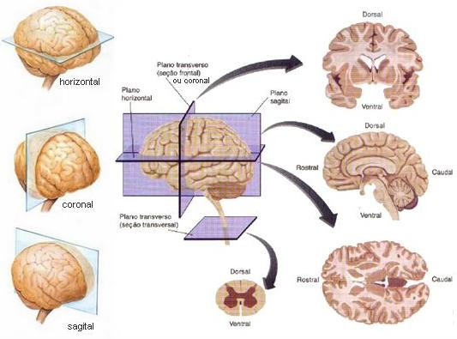
RM - cortes em 3 planos diferentes planos axial, coronal e sagital

Slide 70
T1- Achados
Útil para visualizar patologias quando faz administração de gadolineo e visualização da anatomia normal;
Hipersinal em T1:
Gordura, hemangioma, lipoma intra-ósseo, após radioterapia (tecido), depósito de gordura por degeneração, metemoglobina, cistos c/ líquido proteináceo, meios de contraste paramagnético, sangue c/ fluxo lento, retinoblastoma, mielinização, melanina, colesterol líquido, fluidos hiperproteicos, hemorragia subaguda (meta-hemoglobina intra e extracelulares) e efeitos paramagnéticos;
Hiposinal em T1:
Osso cortical, MAV (má-formação AV), infarto, infecção, tumores, esclerose, cistos, calcificação, fluxo, água (moléculas livres –ex. líquor), água (moléculas ligadas a proteínas – ex.edema), hemossiderina, ferro, fibrose e hematoma na fase aguda (desoxi-hemoglobina).

Slide 71
T2 – Achados
Útil para visualização de patologias nos tecidos (alterações), os processos patológicos(o tecido doente, geralmente fica c/ edema e/ou muito vascularizado) normalmente tem sinal intenso em T2.
Hipersinal em T2:
Líquor, líquido sinovial, hemangioma, infecção, inflamação, edema, alguns tumores, hemorragia, sangue c/ fluxo lento, cistos, água livre ou ligada a proteínas e hematoma na fase subaguda (metahemoglobina extracelular).
Hiposinal em T2:
Osso cortical, ilhotas ósseas, desoxi-hemoglobina, hemossiderina, calcificação, ferro, melanina, mielinização, fibrose, fungo (Ca++, Mn++) e hematoma na fase aguda (desoxi-hemoglobina).

Slide 72
FLAIR FLAIR (Fluid Acquisition Inversion Recovery
Utilizada para realçar o contraste entre substância branca e a substância cinzenta no cérebro, usando um tempo de inversão (TI) muito longo, no momento em que o vetor de magnetização longitudinal do líquor estiver passando por zero. Dessa forma não será possível ler o sinal do líquor, e a imagem do exame será “desidratada”, sem líquor. Essa sequência é muito usada em exame de neurologia por RM, pois realça as lesões na medula vertebral e parênquima cerebral, não as confundindo c/ lesões expansivas.

Slide 73
Imagem AVCH
Pode ser de 2 tipos: intraparenquimatoso e subaracnoideo
Intraparenquimatosa: tanto na TC quanto na RM o achado mais típico é o de imagem sanguínea de forma elíptica, parenquimatosa, com efeito expansivo associado.
Principais localizações: cápsulo-putaminal(60%), tálamo(20%), cerebelo e ponte(10%), lobar(5%).
Sempre lesões hiperatenuantes

Slide 74
Diagnóstico diferencial
O Dx diferencial da HIP(intraparenquimatosa) se faz com neoplasia hemorrágica em que frequentemente o sinal da RM é heterogênea. Outras etiologias do aspecto do sangramento pode ser igual sendo necessária a associação com a história clínica.
Na HSA(subaracnoidea), o Dx diferencial pode ser feito com meningite inflamatória ou tumoral,casos em que o comprometimento meníngeo pode alterar o sinal na RM.

Slide 75
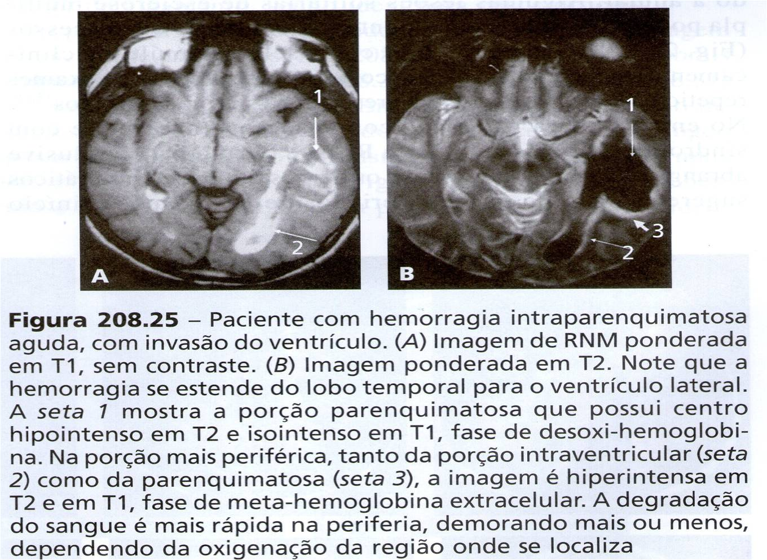

Slide 76
Referências Bibliográficas
BRANT, W. E. HELMS, C. A. Fundamentos de Radiologia: diagnóstico por imagem. 3ª edição.Rio de janeiro: Editora Guanabara, 2009.
MOHOVIC, T. FIGUEIREDO, L. F. P. A investigação na fase aguda do acidente vascular cerebral. Rev. Assoc Med Bras 2004; 50(2): 109-126.
MACHADO, A. Neuroanatomia funcional. 2ª edição. São paulo: Editora Atheneu, 2000.

